Slide 1
非語言與人際溝通
Chapter 6

Slide 2
P146
根據社會科學家的研究，人的情感性訊息93% 來自於非語言部分，換言之，非語言的溝通，在我們對別人的行為所產生的感覺，扮演著重要的角色。

Slide 3
第一節 非語言的符號溝通 P146
一、非語言溝通較具信任感
非語言溝通是人類古老的溝通方式，遠古時代人類未使用文字與語言之前，即以比手畫腳等非語言來進行溝通，嬰兒以哭聲、笑聲等，來表示他們的情感與需求，就是因為非語言溝通的原始與直接的反應，讓人們對非語言溝通較有信任感。
二、非語言溝通的情緒表達具有效力
非語言的溝通行為，讓別人更能瞭解我們的情緒狀態。非語言的溝通可以不藉由語言直接傳達訊息，讓溝通更為快速。

Slide 4
第一節 非語言的符號溝通 P147
三、非語言溝通的表達具普遍性
不同語言的溝通成員必須花更多時間，學習對方的語言才能進行溝通。
四、非語言溝通是持續不斷的
當我們開口說話，語言溝通就進行著，停止說話則語言溝通就停止；但非語言溝通不同，無論你是否開口都是持續不斷進行著，即使你停止說話，我們的眼神、肢體動作、臉部表情，仍繼續透露訊息。

Slide 5
第一節 非語言的符號溝通 P149
五、非語言溝通經多種管道出現
非語言溝通會透過多種管道一起出現，當我們極度興奮時，會手舞足蹈、眉開眼笑，說話的聲音會顯得高亢且輕快。也就是我們以各種的非語言方式，表現出興奮的感受。

Slide 6
第二節 非語言與語言溝通的互動關係
P149
研究指出，人類的溝通行為，其非語言部分佔了整體溝通意義的65% ~93%，不過溝通的過程中常是語言與非語言兩者交互或同時存在。
一、非語言溝通可取代或補充語言溝通之不足
二、非語言溝通可強化語言溝通
三、非語言溝通重複語言溝通
四、非語言溝通與語言溝通相互矛盾

Slide 7
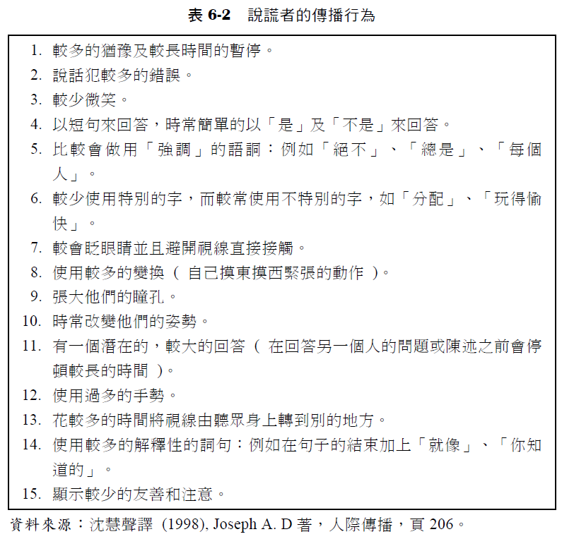
第二節 非語言與語言溝通的互動關係
P151

Slide 8
第三節 非語言溝通的類型
P152
一、肢體動作
我們藉著自己的肢體動作，發出我們自己如何看待自己的信號。研究非語言訊息的學者將肢體動作分為五種：52
象徵 (emblems)
說明 (illustrators)
情感表達 (affect displays)
適應 (adaptors)
調整 (regulators)

Slide 9
第三節 非語言溝通的類型
P152
(一) 象徵行為
象徵是肢體動作中，具有相當特殊的語文意義。例如，以V的手勢，代表勝利；將食指放在緊閉的嘴唇上，代表「請安靜」。
(二) 說明行為
說明經常與口語行為同時出現，它可以協助你的口語溝通更生動、有趣，及引起收聽者的注意，並加強你說話時的可信度或補充口語的不足。

Slide 10
第三節 非語言溝通的類型
P153
(三) 情感表達
肢體動作在有意或無意間，均會透露你的情感。
(四) 調整行為
肢體動作的調整行為是當你在與人交談時，你會以肢體的動作來監視、維持或控制談話者如何再說下去的一種非語言的表現方式。
(五) 適應行為
適應行為是依據你個人的需求而設計的。

Slide 11
第三節 非語言溝通的類型
P154
二、臉部表情
在人際互動中的非語言溝通中，臉部表情是最容易被察覺，也最容易表現你的情緒，許多非語言傳播的研究者均主張，臉部表情至少可傳達十種情緒反應。

Slide 12
第三節 非語言溝通的類型
P154
三、眼神
有人喜歡以「眉目傳情」來表示兩位戀人的愛情電波，眼神接觸的剎那，似乎讓人無所遁形，因此眼睛被視為非常重要的非語言溝通的方式。
眼神的溝通也會透露階級的訊息，在某些宗教中，下階層的人對上階層的人說話時，眼神不可直視。凡此種種都是眼神所傳達的非語言溝通。

Slide 13
第三節 非語言溝通的類型
P155
四、副語言
所謂副語言 (paralanguage) 是非口語聲音的訊息，它是指你如何陳述某些內容，而不是你說了什麼。

Slide 14
第三節 非語言溝通的類型
P155
五、空間距離
人類互動時的空間距離，可透露出彼此間的關係。
(一) 親密的距離
(二) 個人的距離
(三) 社會的距離
(四) 公眾的距離

Slide 15
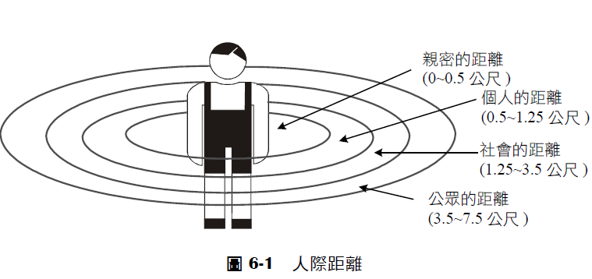
第三節 非語言溝通的類型
P157

Slide 16
第三節 非語言溝通的類型
P157
六、身體外貌
長相是天生的，我們無法去控制它，不過當我們與他人進行溝通時，身體的外貌很容易建立初步的印象。
不過俗話說「路遙知馬力，日久見人心」，雖然長相在人際互動的第一印象產生影響，但如果自恃自己長相好，而忽略其他與人的相處之道，或對自己長相過於自卑而不補強其他方面之不足，人際間的關係自然就每況愈下了。

Slide 17
第三節 非語言溝通的類型
P158
七、人為因素
人為因素就是人們所製造某些形式的物件，所傳遞的訊息。包括：空間的裝飾、色彩、衣著、裝飾品、頭髮樣式等，都是人為因素可傳達的非語言訊息。
(一) 空間的裝飾
(二) 色彩
(三) 穿著與裝飾品
(四) 髮型

Slide 18
第三節 非語言溝通的類型
P159
八、沉默
沉默能夠傳達出更有力的訊息，它所代表的意義端看溝通當時的狀況而定。

Slide 19
FIN

